Slide 1





UI/UX DESING

Slide 2
PEMBAHASAN
Perkenalan apa itu UI & UX
Perbedaan UI & UX
Apakah UI sama dengan UX?
Apakah UI/UX Designer harus bisa ngoding?
8 Langkah Cara Memulai Menjadi UI Designer

Slide 3
Apa Itu
USER INTERFACE (UI)
User Interface atau UI adalah semua yang berhubungan dengan tampilan/visual design dari sebuah produk yang memungkinkan pengguna terhubung dan berinteraksi dengan produk tersebut.
Peranya sangat penting karena bisa menjadi first impression pengguna dan bisa menjadi penentu produk yang kita buat, user interface bisa juga di artikan sebagai tapilan keseluruhan yang meliputi warna, tipografi dan layout yang menentukan nyaman/tidaknya suatu produk saat pengguna menggunakanya.

Slide 4
USER INTERFACE (UI)
Contoh User Interface Di Kehidupan Sehari-hari:
ATM
Virtual Reality
Website
Smart TV
5. Smart Watch
6. Tampilan Mobile App
Dan lain sebagainya.

Slide 5
Perinsip Pendukung
USER INTERFACE (UI)
User Interface atau UI yang baik juga bukan cuma diliat dari segi estetikanya aja yang indah tapi juga ada beberapa prinsip yang bisa mendukung yaitu :
Purposeful
Menyelesaikan masalah, dibuat sesuai dengan kebutuhan pengguna, serta memiliki objectiva & kriteria kesuksesan yang dapat di ukur.
Prinsipled
Punya prinsip-prinsip yang terhubung dengan produk sehingga value dari produk bisa sampai ke pengguna melalui design.

Slide 6
Perinsip Pendukung
USER INTERFACE (UI)
Clear & Understandable
Mudah di mengerti baik dari sisi keterbacaan, hirarki, konten yang tepat, serta penggunaan bahasa yang tepat.
Consistent
Memiliki visual yang konsisten sehingga pengguna familiar dan nggak bingung pada saat berinteraksi dengan design dan produk kita.

Slide 7
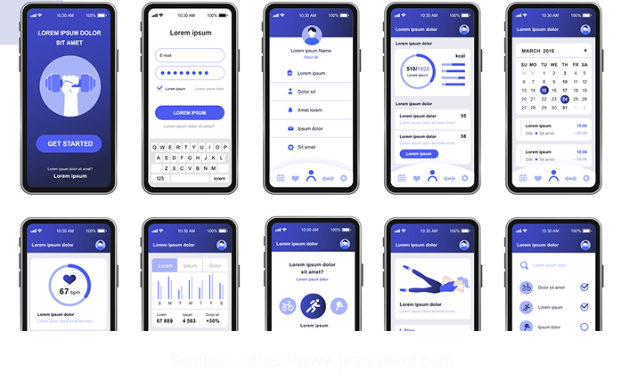
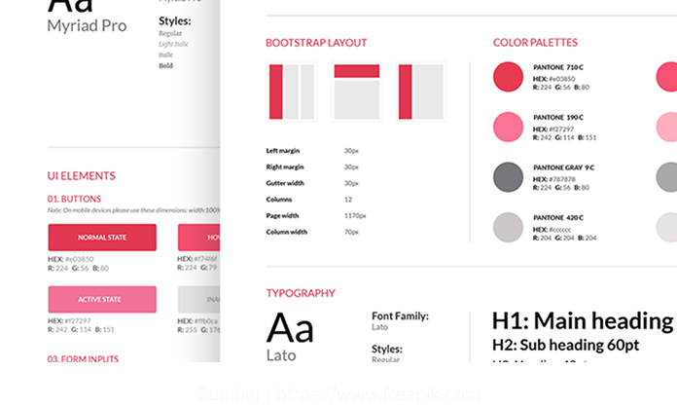
Hasil/End Produk dari
USER INTERFACE (UI)
Mockup (Final look dari keseluruhan produk yang dibuat).
Style Guide (Memberikan gambaran kepada developer tentang style pada design).

Slide 8
Apa Itu
USER EXPERIENCE (UX)
User Experience atau UX adalah pengalaman pengguna dalam proses interaksi dengan produk atau suatu perangkat lunak untuk memberikan Pengalaman, Kemudahan & Kebutuhan bagi pengguna saat menggunakan suatu produk tersebut, sehingga pengguna merasa mudah untuk menyelesaikan tugas yang dilakukan.
Seorang User Experience atau UX berperan penting dalam me-riset problem yang banyak dimiliki pengguna, dan juga harus memastikan bahwa Web/Aplikasi yang dibuatnya dapat dengan mudah dan nyaman di gunakan oleh pengguna.
Contohnya : “seberapa mudah proses checkout saat berbelanja online.”

Slide 9
Apa Itu
USER EXPERIENCE (UX)
“ User Experience mencakup semua aspek interaksi pengguna dengan Perusahaan, Layanan, dan Produk “
Don Norman

Slide 10
Tujuan
USER EXPERIENCE (UX)
Memberikan pengalaman yang baik dan menyenangkan pada pengguna.
Membantu user dalam mendapatkan informasi dan tujuan pada aplikasi.
Memudahkan pengguna untuk menggunakan suatu produk.
Efisien dan relevan bagi pengguna dalam menggunakanya.

Slide 11
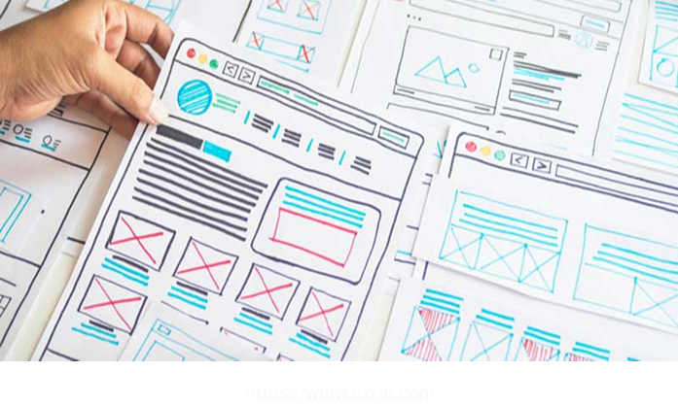
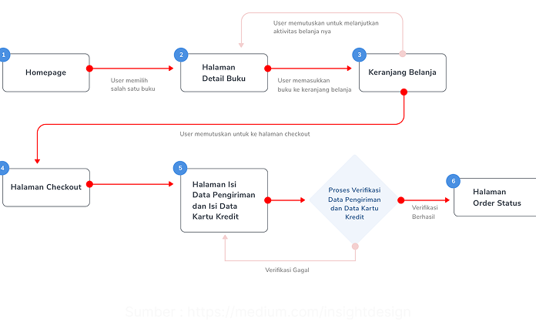
Hasil/End Produk dari
USER EXPERIENCE (UX)
Wireframe (Gambaran kasar yang akan dibuat ke tampilan visual design nantinya).
Sitemap/Userflow (struktur dan hirarki halaman yang ada dalam sebuah website atau aplikasi).

Slide 12
3 PERBEDAAN UI & UX
Perbedaan Utama
 | User Interface (UI) | User Experience (UX)
1 | Berkaitan dengan kualitas visual yang dimiliki suatu produk. | Berkaitan dengan tujuan dan fungsionalitas produk
2 | Memiliki komponen artistik yang berkaitan dengan desain dan antarmuka produk. Hal ini mempengaruhi apa yang dilihat, didengar, dan dirasakan oleh pengguna | Memiliki lebih banyak komponen sosial untuk riset pasar dan berkomunikasi dengan pengguna untuk memahami apa kebutuhan mereka.
3 | Memiliki lebih banyak komponen teknis untuk menghasilkan komponen desain untuk produk akhir. | Berfokus pada manajemen dan analisis proyek melalui seluruh fase ideasi, pengembangan, dan penyampaian

Slide 13
PERBEDAAN UI & UX
Perbedaan Mendasar
User Interface
User Experience
Layout
Color
Typography
Visual Element
Illustrations
Branding
etc
User Persona
User Journey
User Research
Analysis
Competitive research
Flow
Wireframe
Interaction

Slide 14
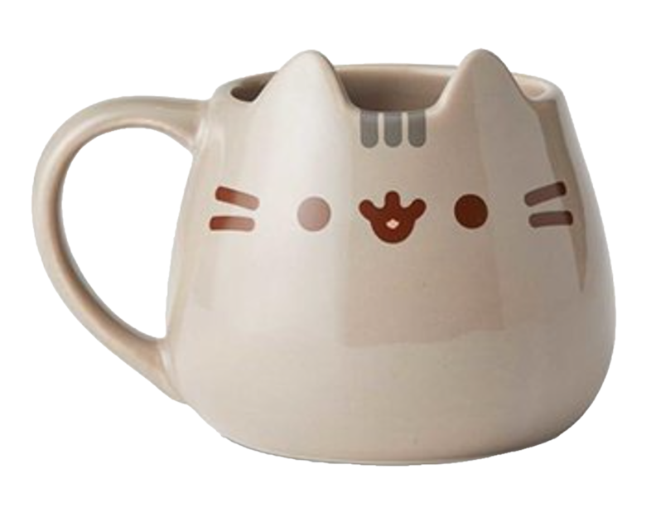
Contoh Sederhana
UI & UX
Secara visual bisa diliat gelas ini bisa diliat cakep, gemes, lucu karena mirip dengan ekspresi & muka kucing.

Slide 15
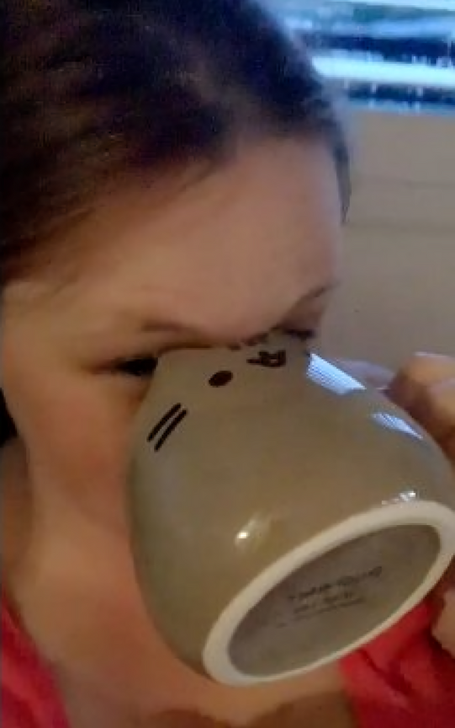
Contoh Sederhana
UI & UX
Tapi belum tentu bisa memberikan pengalaman yang baik untuk pengguna ketika di gunakan, karena ga memerhatikan fungsi dari gelasnya itu sendiri yang di gunakan sebagai alat bantu kita untuk minum dengan mudah :)

Slide 16
Jadi
UI = UX
Kesimpulan yang bisa di ambil dari contoh barusan adalah User Interface itu berbeda/tidak sama dengan User Experience.
Belum tentu sebuah produk yang memiliki tampilan/visual yang bagus memiliki pengalaman pengguna yang baik, dan juga sebaliknya.

Slide 17
Apakah jadi UI/UX Designer
HARUS BISA NGODING?
Gak Perlu
Pada dasarnya seorang UI/UX Designer hanya bertanggung jawab pada bagian perancangan produk dari segi tampilan visual maupun pengalaman pengguna.
Tapi Kalo bisa, itu bisa jadi nilai +

Slide 18
8 Langkah Cara Memulai
MENJADI UI DESIGNER
Pelajari Prinsip Dasar UI Design
Ada beberapa prinsip dari UI design yang perlu diketahui. Pertama adalah warna. Pelajari dasar-dasar warna dan psikologi warna.
Setelah itu, prinsip lain yang harus diketahui adalah balance atau keseimbangan, contrast hingga typography.
Seorang UI designer harus mampu membuat desain yang seimbang dengan memperhatikan kontras dan tentunya memilih font huruf yang mudah dibaca.
Terakhir adalah konsisten. Prinsip ini paling penting karena dengan konsisten kamu bisa menciptakan desain yang lebih baik.

Slide 19
8 Langkah Cara Memulai
MENJADI UI DESIGNER
2. Pelajari Software yang Dibutuhkan UI UX Designer
Selain memahami prinsip-prinsip dasar tentang UI, kamu juga harus mulai belajar menggunakan tools atau software yang diperlukan bagi seorang UI/UX designer.
Kamu bisa menyalurkan idemu dengan menggunakan beberapa software :
Figma
Adobe XD
Whimsical
Sketch
Dan masih banyak lagi.

Slide 20
8 Langkah Cara Memulai
MENJADI UI DESIGNER
3. Mencari Sumber Referensi
Sebagai UI/UX designer anda perlu mencari sumber referensi ide sebanyak-banyaknya.
Seseorang yang mengembangkan desain harus banyak belajar juga dari sumber-sumber seperti buku, website, Youtube, dan lain sebagainya. Sehingga menghasilkan design yang menarik dan tidak monoton.

Slide 21
8 Langkah Cara Memulai
MENJADI UI DESIGNER
4. belajar & mencoba untuk membuat UI
Caranya gampang, Pertama, tentukan platform terlebih dahulu. Anda ingin membuat apa? design untuk mobile app (Android/iOS), dll ?.
Setelah itu, tentukan tema.
Setelah platform dan tema sudah dipilih, kini saatnya kamu browsing lagi design-design yang Anda sukai. Tapi kali ini, carilah design yang sesuai dengan platform dan tema yang Anda pilih tadi.
Lalu pilih 2 design/lebih yang paling kamu sukai, dan coba buat sesuatu yang baru dari hasil kombinasi dua design tersebut.

Slide 22
8 Langkah Cara Memulai
MENJADI UI DESIGNER
5. Mulai bergabung dengan komunitas
Bergabunglah dengan komunitas baik itu berupa grup member, forum Facebook, ataupun lainnya. Karena disanalah anda akan mendapatkan ilmu baru dan bertukar pikiran dengan mendalami bidang profesi yang sama.
6. Mengikuti update mengenai design trending
Hal ini perlu diperhatikan, karena perkembangan desain tidak pernah ada hentinya. Desain yang baik yaitu desain yang selalu menyesuaikan dengan kebutuhan saat ini. Sehingga untuk terhindar dari kata kuno anda harus selalu mengikuti perkembangan desain.

Slide 23
8 Langkah Cara Memulai
MENJADI UI DESIGNER
7. Memposisikan Diri sebagai Pengguna
Anda tidak perlu terlalu terpaku terhadap kesempurnaan desain dan penataan. Karena yang terbaik adalah membuat desain aplikasi dan website yang menarik dan mudah digunakan. Cara terbaik membuat UX dan UI yang nyaman adalah memposisikan diri anda sendiri sebagai pengguna.
8. Mintalah Feedback
Setelah Anda membuat UI sendiri, kini waktunya Anda meminta feedback. Anda bisa meminta feedback dari teman sesama designer.
Feedback ini sangat penting dalam proses belajar. Karena dengan menerima feedback, Anda jadi tahu bagian mana dari design Anda yang perlu ditingkatkan.

Slide 24
Q&A SESSION

Slide 25
Terima Kasih
SEMANGAT BELAJAR

